Slide 1



Tên môn học
Cấu hình và triển khai ứng dụng ASP.NET MVC lên IIS Web server
Tên Giảng viên
NGUYỄN TRỌNG QUÂN

Slide 2

Tên bài học
Giới thiệu thư viện xử lý file
Giới thiệu Dịch vụ Web
Giới thiệu về IIS
Cài đặt dịch vụ Website với IIS

Slide 3

Tên bài học
EPPLUS – THƯ VIỆN EXCEL
EPPlus:là một thư viên rất phù hợp khi xuất Excel vào mẫu(template) có sẵn, có thể xuất ra tất cả các vị trí chỉ bằng việc chỉ ra bạn muốn xuất dữ liệu vào Cell nào. Thư viện này cự kì linh hoạt.
Thư viện này có thể tạo file excel ,xuất file theo mẫu có sẵn.
NuGet\Install-Package EPPlus -Version 6.1.1

Slide 4
Tên bài học
EPPLUS – xuất file excel
public void ExportExcel_EPPLUS()
{
var list = new List<MvcAspNetAplication.Models.Student_Report>();
ExcelPackage ep = new ExcelPackage();
ExcelWorksheet Sheet = ep.Workbook.Worksheets.Add("Report");
Sheet.Cells["A1"].Value = "Mã học sinh";
Sheet.Cells["B1"].Value = "Tên học sinh";
Sheet.Cells["C1"].Value = "Ngày sinh";
Sheet.Cells["D1"].Value = "Giới tính";
Sheet.Cells["E1"].Value = "Địa chỉ";
int row = 2;// dòng bắt đầu ghi dữ liệu
foreach (var item in list)
{
Sheet.Cells[string.Format("A{0}", row)].Value = item.MaHS;
Sheet.Cells[string.Format("B{0}", row)].Value = item.HoHS + " " + item.TenHS;
Sheet.Cells[string.Format("C{0}", row)].Value = item.NgaySinh.ToString("dd/MM/yyyy");
Sheet.Cells[string.Format("D{0}", row)].Value = item.GioiTinh;
Sheet.Cells[string.Format("E{0}", row)].Value = item.DiaChi;
row++;
}
Sheet.Cells["A:AZ"].AutoFitColumns();
Response.Clear();
Response.ContentType = "application/vnd.openxmlformats-officedocument.spreadsheetml.sheet";
Response.AddHeader("content-disposition", "attachment; filename=" + "Report.xlsx");
Response.BinaryWrite(ep.GetAsByteArray());
Response.End();
}

Slide 5
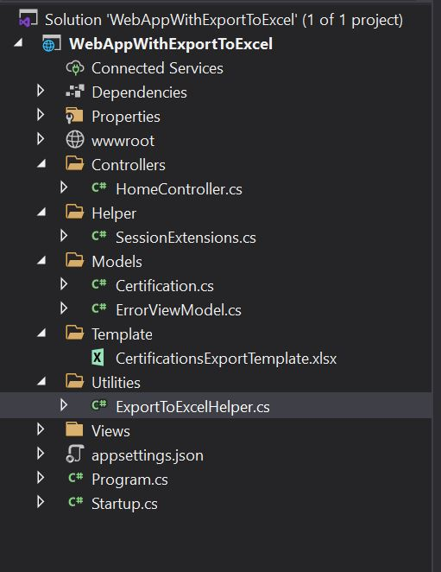
Tên bài học
EPPLUS – xuất file excel với template
public static class ExportToExcelHelper {
public static Stream UpdateDataIntoExcelTemplate(List < Certification > cList, FileInfo path) {
Stream stream = new MemoryStream();
if (path.Exists) {
using(ExcelPackage p = new ExcelPackage(path)) {
ExcelWorksheet wsEstimate = p.Workbook.Worksheets["Certifications"];
wsEstimate.Cells["B5:E8"].LoadFromCollection(cList);
p.SaveAs(stream);
stream.Position = 0;
}
}
return stream;
}
}
public IActionResult DownloadXlsxReport() {
var cList = HttpContext.Session.GetObjectFromJson < List < Certification >> ("CertificationList");
string timestamp = DateTime.Now.ToString("dd-MM-yyyy HH:mm:ss", CultureInfo.InvariantCulture).ToUpper().Replace(':', '_').Replace('.', '_').Replace(' ', '_').Trim();
var templateFileInfo = new FileInfo(Path.Combine(_hostingEnvironment.ContentRootPath, "Template", "CertificationsExportTemplate.xlsx"));
var stream = ExportToExcelHelper.UpdateDataIntoExcelTemplate(cList, templateFileInfo);
return File(stream, "application/vnd.openxmlformats-officedocument.spreadsheetml.sheet", "CertificationsReport-" + timestamp + ".xlsx");
}

Slide 6
EPPLUS – ĐỌC FILE EXCEL
function uploadFile() {
//Hôm nay mình hướng dẫn đọc file excel bằng EPPLUS
//Bước 1 : lấy file từ trên input xuống
var data = new FormData();
var files = $("#txtFileUpload").get(0).files;
//Bước 2 : tạo nhồi file vào formdata
if (files.length > 0) {
data.append("UploadedFile", files[0]);
}
//Bước 3 : Viết Ajax để Post lên Server để đọc nội dung file
$.ajax({
url: '/Home/ReadExcelData',
type: "POST",
contentType: false,//
processData: false, //
data: data,
success: function (result) {
// Sau khi nhận được kết quả trả về tiến hành xử lý dữ liệu
//Tắt popup đi và hiển thị dữ liệu lên table
$("#myModal").modal("hide");
var htmldata = "";
// Duyệt List Object vừa trả về từ controller
$.each(result, function (index, item) {
//Lấy từng thuộc tính của item ra
});
//Cuối cùng là append nó vào table
$("#table-static-data").html(htmldata);
},
error: function (xhr) {
}
});
}
Tên bài học
public JsonResult ReadExcelData()
{
var list = new List<Student>();
try
{
HttpPostedFileBase excelFile = Request.Files["UploadedFile"];
var package = new ExcelPackage(excelFile.InputStream);
ExcelWorksheet ws = package.Workbook.Worksheets[1];
for (int rw = 2; rw < ws.Dimension.End.Row; rw++)
{
var id = ws.Cells[rw, 0].Value;
list.Add(new Student { Id = Convert.ToInt32(id) });
}
}
catch (Exception ex)
{
throw;
}
return Json(list, JsonRequestBehavior.AllowGet);
}

Slide 7
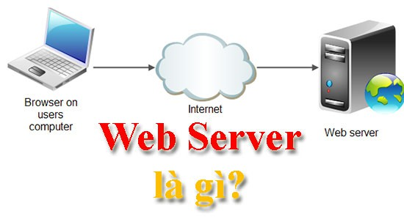
Tên bài học
Dịch vụ Web là gì?
Một máy tính cài đặt dịch vụ web được gọi là web server. Web server sẽ lưu trữ các file thành phần của một website (html, các file ảnh, CSS và các file JavaScript) và có thể phân phát chúng tới thiết bị của người dùng cuối (end-user). Nó kết nối tới mạng Internet và có thể truy cập tới thông qua một tên miền.
Một web server bao gồm một số phần mềm để biên dịch hoặc thông dịch được website và điều khiển cách người sử dụng web truy cập tới các file được lưu trữ trên web server.
Trên hệ điều hành Windows Server, một dịch vụ web được tích hợp sẵn là IIS. Để triển khai được một website trên nền tảng này, việc phải làm là cài đặt và cấu hình IIS.

Slide 8
Tên bài học
IIS là gì?
IIS – Inernet Infomation Service là một phần mở rộng của Microsoft, sử dụng trong Windows NT. IIS được dùng để triển khai các dịch vụ HTTP, HTTPS, FTP, FTTPS, SMTP và NNTP. Trong bài này chúng ta đi tìm hiểu các bước cơ bản để thiết lập một web server với IIS.
Mặc định, IIS không được tích hợp sẵn, khi cần sử dụng, người dùng hoặc người quản trị phải cài đặt thêm thành phần này. IIS có thể được cài đặt trên Windows Server và các Windows Client như Windows 7, Windows 8, Windows 10…
IIS hỗ trợ nhiều Feature, tùy theo như cầu triển khai dịch vụ mà tiến hành cài đặt. Ngoài ra, khi bạn cài đặt một số ứng dụng cũng có thể có phần Software requirements là cài đặt IIS hoặc các Feature của IIS.

Slide 9
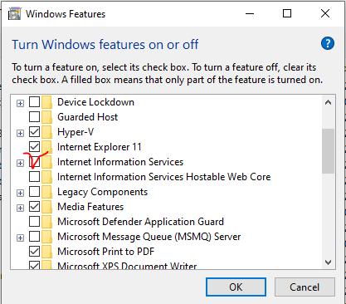
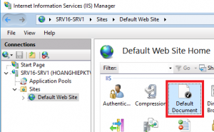
Tên bài học
Cài đặt dịch vụ Website với IIS
Trên window vào Control Panel -> UnInstall a program -> Turn windows features on or off -> Internet Information Services
Khi cài đặt xong thì gõ tìm IIS

Slide 10
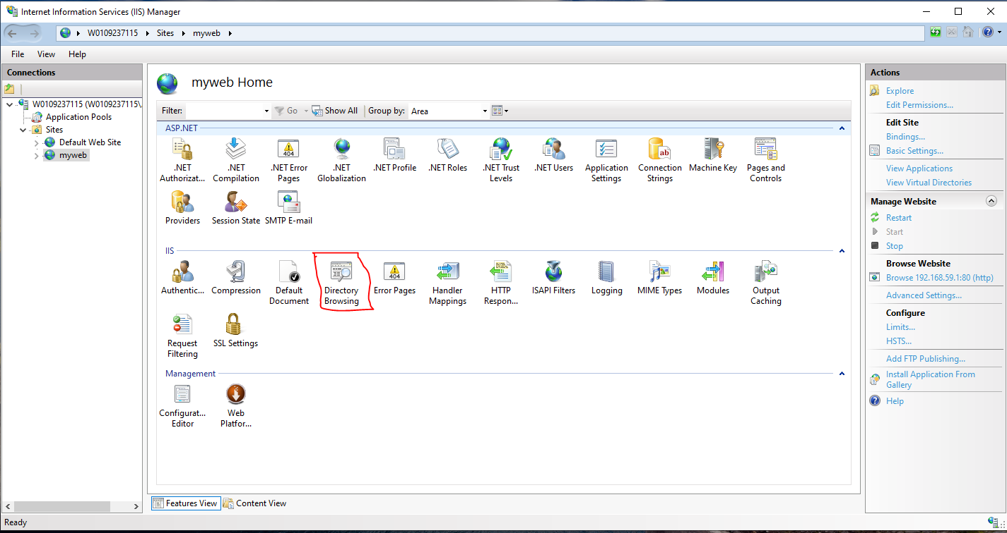
Tên bài học
Enable directory browsing

